Slide 1
Композиционные задачи и средства организации городского пространства
Преподаватель Белоус В.В.

Slide 2
Презентация предназначена для
Использования на занятия по МДК 04.01 «Градостроительство» в группах ГК-21; ГК-31

Slide 3
Задачи урока:
Изучить основные понятия
Закрепить материал с помощью контрольных вопросов.
Привить интерес к дисциплине и специальности

Slide 4
Градостроительное проектирование
занимается пространственной конфигурацией, внешним обликом и функциональностью элементов городов или иных населенных пунктов. Градостроительное проектирование является дисциплиной, находящейся на стыке и синтезирующей подходы городского (урбанистического) планирования, ландшафтного дизайна и архитектуры. Градостроительное проектирование требует понимания политических, социальных и экономических факторов.

Slide 5
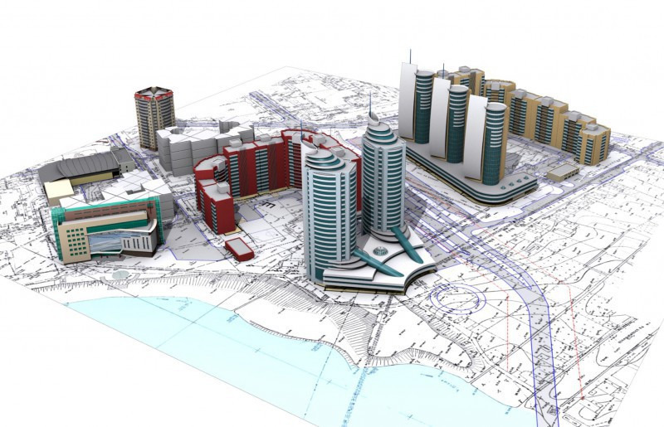
Термин urban design (градостроительное проектирование) был предложен в 1956 году на международной конференции в Гарвардской высшей школе дизайна (проектирования) (Harvard Graduate School of Design, GSD).

Slide 6
Градостроительное проектирование изучает:
Городскую структуру — каким образом местоположения (городские районы) города связаны друг с другом;
Городскую типологию — пространственные типы и морфологии, влияющие на частоту и интенсивность использование градостроительных структур;
Доступность — обеспечение простоты и безопасности перемещения через пространства города;
Узнаваемость — обеспечение понимания предназначения местоположения, а также осознания того, в каком месте находится горожанин в данный момент времени;
Оживление — проектирование местоположений таким образом, чтобы стимулировать интенсивность использования градостроительных форм горожанами;

Slide 7
Взаимодополнительное (комплементарное) смешанное использование — такое размещение разнообразных видов активности горожан, чтобы осуществлялось взаимодействие между ними;
Характер и значение — узнаваемость и оценка различий между местоположениями города;
Закономерность и случайность — обеспечение баланса единообразия и разнообразия городской среды;
Гражданское общество — создание местоположений где горожане могут осуществлять политическое взаимодействие как граждане государства, как политические субъекты.

Slide 8
Задачей построения градостроительной композиции – является создание художественно выразительной системы пространственно организованных архитектурных объектов.
Утилитарная задача градостроительной композиции – практическая ориентация в пространстве города

Slide 9
Архитектурный ансамбль
(от фр. ensemble — целостность, связность, единство) — по определению БСЭ, «гармоническое единство пространственной композиции зданий, инженерных сооружений (мосты, набережные и др.), произведений монументальной живописи, скульптуры и садово-паркового искусства»

Slide 10
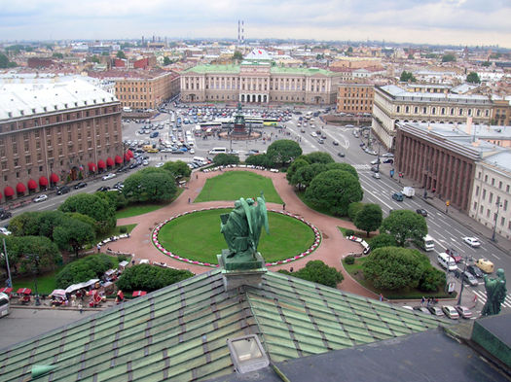
Ансамбль Исаакиевской площади (Санкт-Петербург)

Slide 11
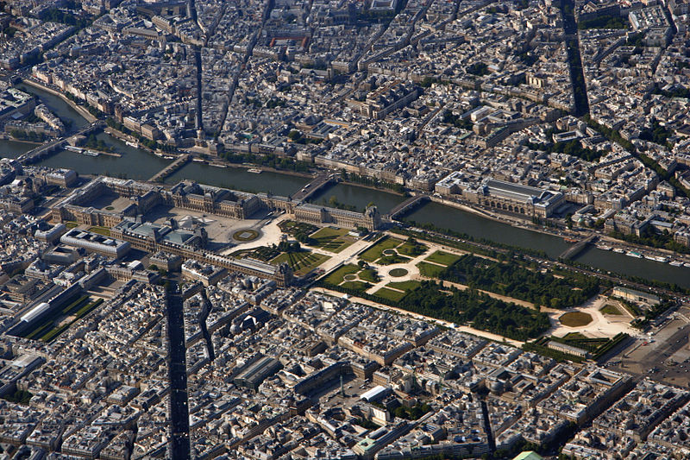
Ансамбль Лувра (Париж)

Slide 12
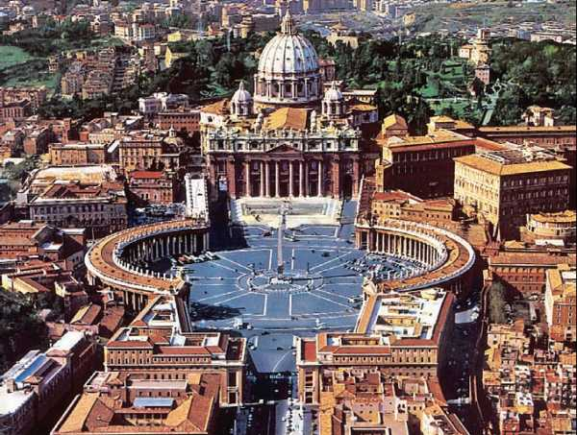
Д. Л. Бернини.
Ансамбль площади
Св. Петра в Риме.

Slide 13
Ансамбль Лувра (Париж)

Slide 14
Основные типы ансамблей:
ансамбль городской площади;
ансамбль главного здания (дворцового, общественного) и примыкающих к нему флигелей;
дворцово-парковый ансамбль

Slide 15
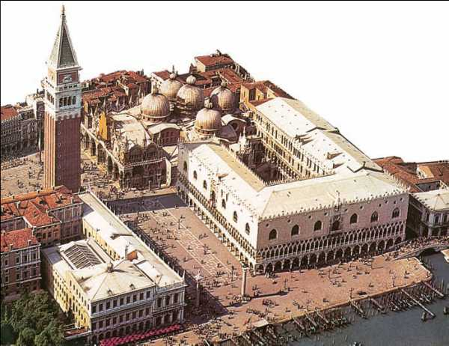
Ансамбль площади Сан-Марко в Венеции. 9—16 вв.

Slide 16
Жилые комплексы
Комплексами – называют группы сооружений, которые организованы по функциональным, техническим и эстетическим признакам, но не обладают художественной образностью. Комплекс может быть целесообразно сформирован, гармоничен, однако он, в отличие от ансамбля, не имеет идейного содержания.

Slide 17
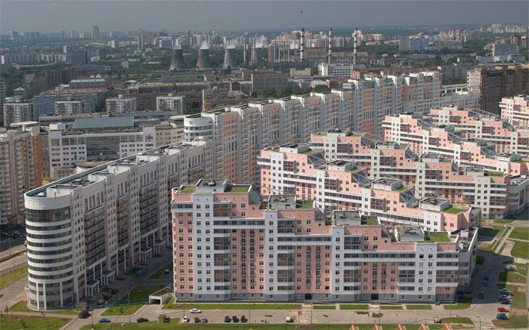

Slide 18
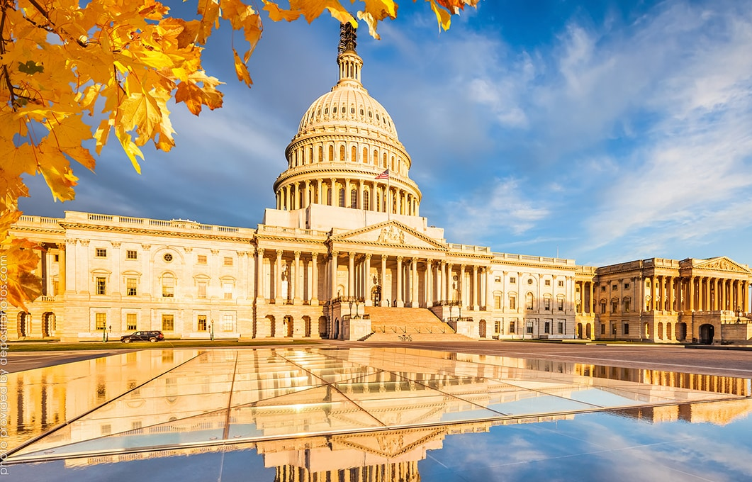
Контрольные вопросы:
Какие основные приёмы объемно-пространственных решений вам известны?
Какую роль в композиции города
играют ансамбли?
Приведите основные типы ансамблей.

Slide 19
Источники:
1. Издательство «ВЛАДОС», Л.В. Кашкина «Градостроительство»
2. https://ru.wikipedia.org/wiki/Градостроительство

